Slide 1

第1章HTML5基础
华清远见

Slide 2
版权声明
华清远见教育集团版权所有；
未经华清远见明确许可，不得为任何目的以任何形式复制或传播此文档的任何部分；
本文档包含的信息如有更改，恕不另行通知；
华清远见教育集团保留所有权利。

Slide 3
教学内容
WEB简介；
HTML5前景；
认识HTML5 ；
HTML5结构；
HTML5文件创建；
常用标签及注释；
块级元素和行级元素；
创建表格；
认识并创建表单

Slide 4
WEB简介
通俗的讲，就是进行网站的开发，比如：京东，淘宝
完整的WEB开发大致步骤：
  需求分析：产品经理；
  Axure：原型图，产品经理负责；
  PS设计：设计师；
  HTML5：前端工程师；
  前端交互：js(JQuery)，Ajax，前端工程师；
  后端数据：PHP，MySQL，mongodb，nodejs(express)，开发工程师；
  测试并修复BUG：黑盒，白盒，测试组；
  部署上线运行：交给用户使用，运维负责，后期不断迭代,市场跟进；

Slide 5
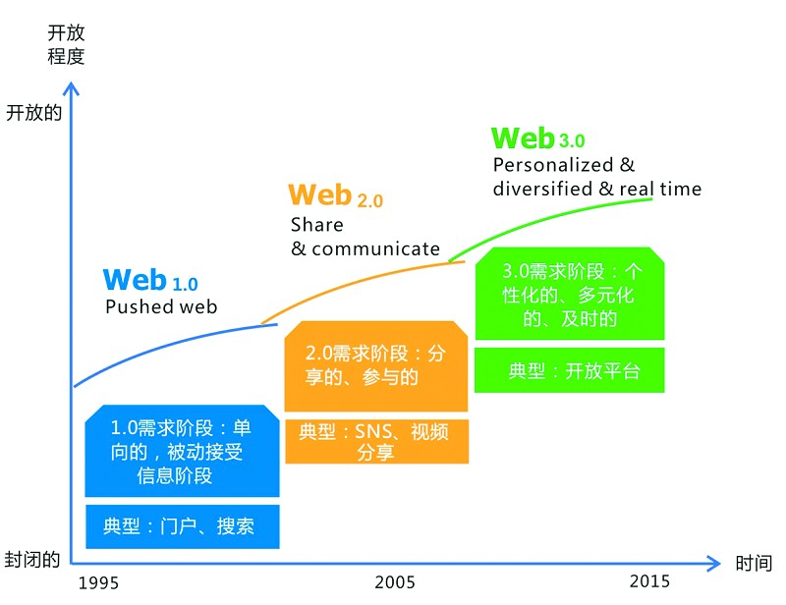
WEB简介-发展历史

Slide 6
HTML5前景
移动互联网催生H5的高速发展；
适用于各种平台；
Flash官方已宣布放弃；
目标是成为前端工程师而不是切图仔、切图妹；

Slide 7
认识HTML5
  HTML：Hyper Text Markup Language
    是一种规范和标准，告诉浏览器如何显示对应的内容，由浏览器解释执行
    H5 是最新一代的HTML的标准
    用于实现静态的直观的用户浏览页面
  W3C：World Wide Web Consortium
    W3c，万维网联盟，又称w3c理事会；
    负责制定web开发的一系列标准；
    标准并非强制要求，因此有些网站并没有严格按照标准来；
  HTML5：最新的HTML标准
    我们在说H5时，就是指HTML5的标准，同时又包括CSS、JS等前端技术；
    H5是指前端工程化，不再是简单的切图和特效；

Slide 8
HTML语法结构
  标签：是HTML的最基本单位
    尖括号包围的关键词；
    通常是成对出现的，第一个叫开始标签，后面的叫结束标签；
    有开始标签和结束标签的标签叫闭合标签；
    也有没有结束标签的标签，叫非闭合标签，如img、input；
    闭合标签的内容放在两个标签之间，非闭合标签的内容则作为属性出现；
  元素：
    从开始标签到结束标签的所有代码；
  属性：
    为HTML元素提供附属信息；
    属性以名称/值成对出现，如：href=“http://hqyj.com”；
    属性总是在开始标签中定义；

Slide 9
路径
  绝对路径：
    绝对路径是指带有域名的完整路径，如：http://html5.hqyj.com/news/1874.html；
    体现在生活中就是：
    四川省成都市武侯区科华北路57号6楼实验室七；
  相对路径：
    相对于当前文件所在的目录，如：
    ./my.html 就是指当前目录下的my.html文件；
    体现在生活中就是：
    实验室二；
  ./ 和 ../
    没有三个点、四个点；
    ./是指当前目录；../是指上级目录；

Slide 10
HTML5结构
网页内容
<!DOCTYPE html>
<html>
<head>
<title> HTML5 </title>
</head>
<body>
**********
**********
</body>
</html>
头部(head)
简洁的DOCTYPE
简单的编码类型
不需要闭合
废弃多余的标记
主体(body)

Slide 11
HTML5文件的创建
后缀格式是.html 或 .htm;
可以选择任何编辑器编辑HTML页面;
开发工具：Sublime、Webstorm、Hbuilder、vscode;
扩展工具：测试浏览器Chrome；

Slide 12
常用标签及注释
html常见标签包含：
  <head>,<meta>,<title>,<hr>,<br>,<p>,<img>,<a>；
  <base> 标签为页面上的所有链接规定默认地址或默认目标；
  无序列表<ul>和<li>；
  有序列表<ol>和<li>,<dl>和<dt>、<dd>；
  <span>,字体标记标签；
  标题标签<h1> - <h6> ；
  <div>；
HTML 注释
  <!-- 注释内容 -->；
  是给写代码的人看的，不是给浏览器看的，浏览器不会解析；

Slide 13
块级元素和行级元素
块级元素：
  块级元素一般都从新行开始，如果没有css的作用，块元素会顺序以每次另起一行的方式一直往下排；
  块级元素用来搭建网站架构、布局、承载内容；
  常用：div、ul、li、dl、dt、dd、h1-h6、p；
行级元素：
  行级元素 用在文本之中的某一行的修饰；
  常用：a、span、strong、sub、sup、img ；
块级元素是盒子，盒子是有宽高的，不管里面有多少东西；
行级元素是袋子，其宽高由里面的东西撑起来的；
元素可以通过样式表(CSS)更改默认属性；

Slide 14
表格创建
表格的用途：信息的输出显示；
<table> 标签定义 HTML 表格；
常用标签：tr、th 或 td、colspan、rowspan；
  tr 元素定义表格行，th 元素定义表头，td 元素定义表格单元；
  单元格的合并：colspan、rowspan；
  对齐方式：align、valign；

Slide 15
表格创建
<table>表格
  在HTML的布局标签中， <table>标签是使用频率最高的一个。它可以把一组信息用表格的形式表示出来。表格的表头使用 <th> 标签进行定义。每个表格均有若干行（由 <tr> 标签定义），每行被分割为若干单元格（由 <td> 标签定义）。字母 td 指表格数据（table data），即数据单元格的内容。
<table> 定义表格
<tr>
<th>定义表头</th>
</tr>
<tr>定义表行
<td>…</td> 定义单元格
</tr>
</table>

Slide 16
表格创建
表格的属性
  width属性：指定表格或某一个表格单元格的宽度。单位可以是%或者象素(px)；
  height属性：指定表格或某一个表格单元格的高度。单位可以是%或者象素(px)；
  background属性：指定表格或某一个单元格的背景图片。其属性值为一个URL地址；
  bordercolor属性：指定表格或某一个单元格的边框颜色；
  align属性：指定表格或某一个单元格里的内容（文本、图片等）的对齐方式；

Slide 17
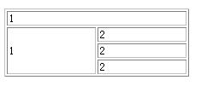
表格创建
单元格属性
Colspan：属性值表示当前单元格跨越几列
Rowspan：属性值表示当前单元格跨越几行
<table border="1">
<tr>
<td width="100" colspan="2">1</td>
</tr>
<tr>
<td width="100"rowspan="3">1</td>
<td width="100">2</td>
</tr>
<tr><td width="100">2</td></tr>
<tr>
<td width="100">2</td>
</tr>
</table>

Slide 18
认识并创建表单
表单用途：用户输入数据;
<form> 标签定义表单;
数据的传输方式：GET、POST;
数据的提交：submit;
数据重置：reset;
数据输入框及提示：input、 placeholder
  Text、Password；
  Radio、Checkbox；
  Select、multiple；
  Textarea（富文本编辑器）；

Slide 19
认识并创建表单
HTML表单
  HTML表单是HTML页面与浏览器端实现交互的重要手段。利用表单可以收集客户端提交的有关信息。
  表单是网页上的一个特定区域。这个区域是由一对<form>元素定义的；
  action属性：用来定义表单处理程序的位置(相对地址或绝对地址)。
  Method定义表单结果从浏览器传送到服务器的方法，一般有两种方法：get、post；

Slide 20
认识并创建表单
表单的基本语法:
  <form action="url" method=* type=text/plain>
  ...表单内容
  </form>
  注意：* get有数据量限制，post无以上限制,以文件形式传输。如果只是为取得和显示数据，用get；一旦涉及数据的保存和更新，那么建议用post。

Slide 21
认识并创建表单
HTML表单常用控件
  单行文本输入框(input type="text")
  单行文本输入框允许用户输入一些简短的单行信息，比 如用户姓名。例句如下：
  <input type="text" name="yourname">

Slide 22
认识并创建表单
复选框(input type="checkbox")
  复选框允许用户在一组选项里，选择多个。
  <input type="checkbox" name="fruit" value ="apple">苹果
  <input type="checkbox" name="fruit" value ="orange">桔子
  <input type=“checkbox” name=“fruit” value =“mango”>芒果
  用checked表示缺省已选的选项。<input type="checkbox" name="fruit" value ="orange" checked>桔子<br>

Slide 23
认识并创建表单
单选框(input type="radio")
  使用单选框，让用户在一组选项里只能选择一个。示例代码：
  <input type="radio" name="fruit" value = "Apple">苹果
  <input type="radio" name="fruit" value = "Orange">桔子
  <input type=“radio” name=“fruit” value = “Mango”>芒果
  用checked表示缺省已选的选项。
  <input type="radio" name="fruit" value = "Orange" checked>桔子

Slide 24
认识并创建表单
下拉框(select)
  下拉框既可以用做单选，也可以用做复选。单选例句如下：
  <select name="fruit" >
  <option value="apple">苹果
  <option value="orange">桔子
  <option value="mango">芒果
  </select>
如果要变成复选，加muiltiple即可。用户用Ctrl来实现多选。例句：
<select name="fruit" multiple>

Slide 25
认识并创建表单
多行输入框(textarea)
  多行输入框主要用于输入较长的文本信息。例句如下：
  <textarea name="yoursuggest" cols ="50" rows = "3"></textarea>
  其中cols表示textarea的宽度，rows表示textarea的高度。

Slide 26
认识并创建表单
密码输入框(input type="password")
  密码输入框(input type="password")主要用于一些保密信息的输入，比如密码。因为用户输入的时候，显示的不是输入的内容，而是黑点符号。。例句如下：
<input type="password" name="yourpw">
提交(input type="submit")
  通过提交可以将表单(Form)里的信息提交给表单里action所指向的文件。例句如下：
  <input type="submit" value="提交">

Slide 27
认识并创建表单
重设 (input type="reset ")
  通过重设可以将表单(Form)里的信息清空。例句如下：
  <input type=" reset " value="重设">
图片提交(input type="image")
  input type=image 相当于 input type=submit，不同的是，input type=image 以一个图片作为表单的提交按钮，其中 src 属性表示图片的路径。
  <input type="image" src =“small.jpg" alt = "提交" name="imgsubmit">

Slide 28
课后作业
创建老师列表页包括姓名、头像、概要等；
点击对应的老师姓名或头像可以查看老师详情姓名、详细介绍、工作经历等相关信息；
凡客注册和登录表单页面textarea嵌入百度富文本编辑器；

Slide 29
如何学好编程
零基础没关系，端正学习态度，树立学习信心；
老师讲的多不如自己写的多；
课堂上认真听，不懂的就记下来，下来多问多查；
如果不知道如何下手，做作业之前课堂代码先敲三遍；
记住一些东西，但是不用刻意去记住一些东西；学习的重点永远是思路和思维；
寂寞和孤独是你进步的最好环境，他们会让你沉淀出出色的自己；
作业想办法完成，自己克服一切困难，看淡没有收获的练习；
学习学习学习，研究研究研究，不要早三暮四；
哪一个不是从0开始，天才又有几个，如果我们能做到天才千分之一……

Slide 30
如何从入门到放弃
上课聊天打游戏的；
光听不练，认为自己看懂的就是会的；
觉得自己基础好的可以缓一缓的；
感觉到处是困难却不去解决困难的；
喜欢坐享其成的；

